Slide 1
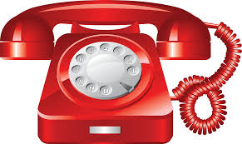
Путешествие в прошлое телефона
Подготовила воспитатель группы №8 «Пчелки»
Андреева Елена Александровна

Slide 2
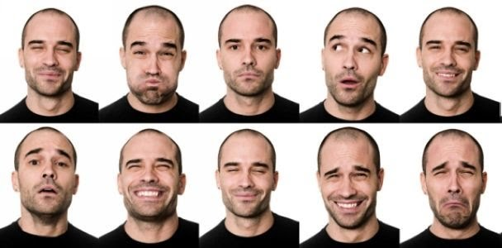
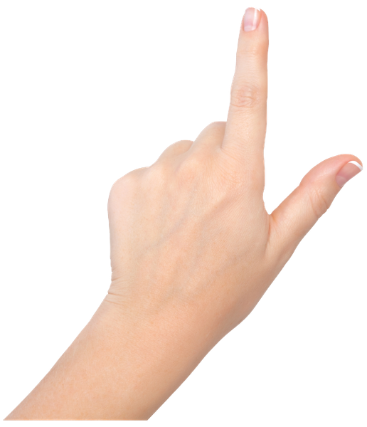
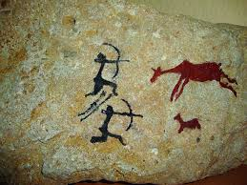
Еще в древности люди общались между
собой с помощью рисунков, жестов,
мимики.

Slide 3
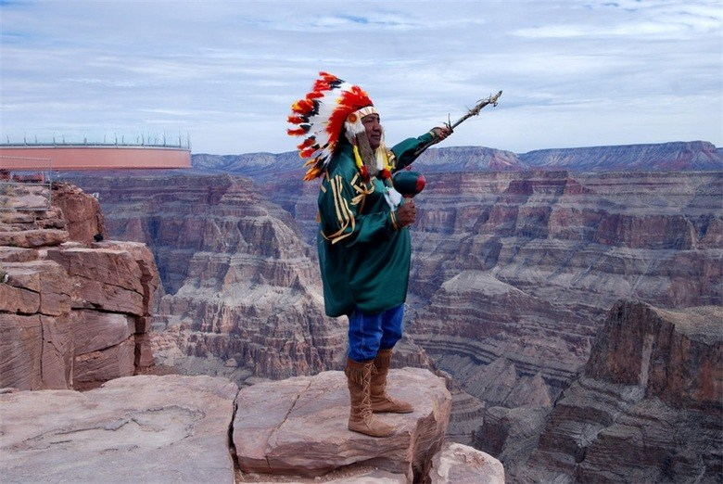
Индейцы, чтобы передать сообщение в другую деревню , забирались на высокую гору
и громко кричали

Slide 4

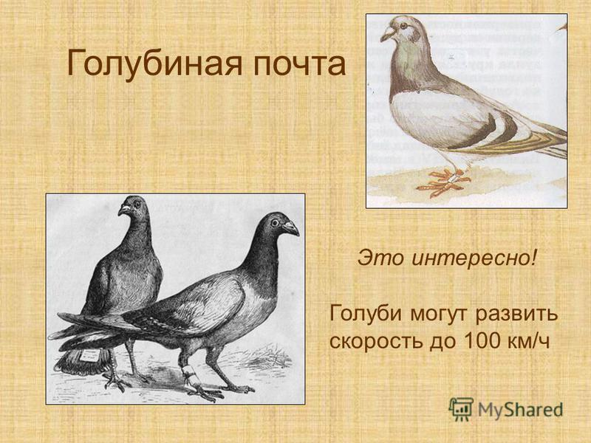
На дальние расстояния отправляли:

Slide 5
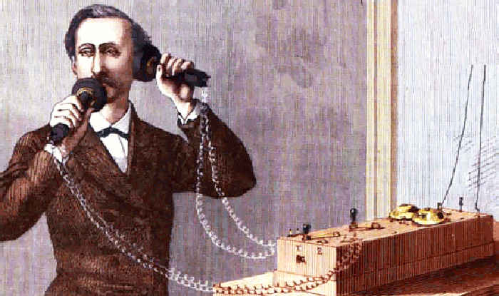
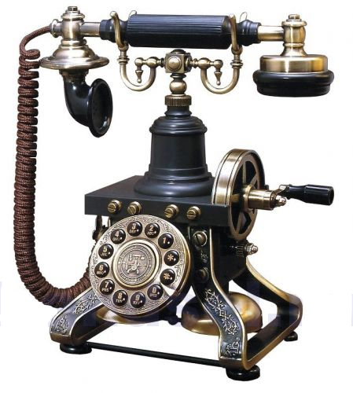
Первый телефон
Ручной телефон

Slide 6
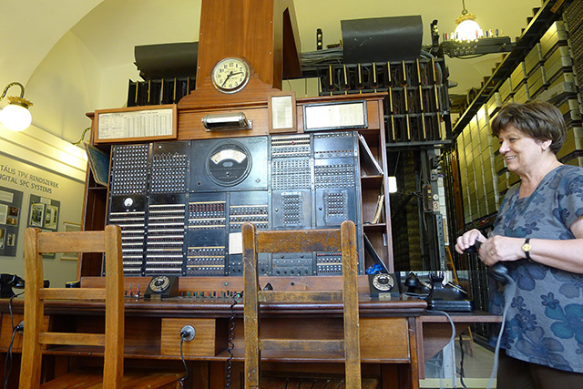
Первый телефонный коммутатор

Slide 7
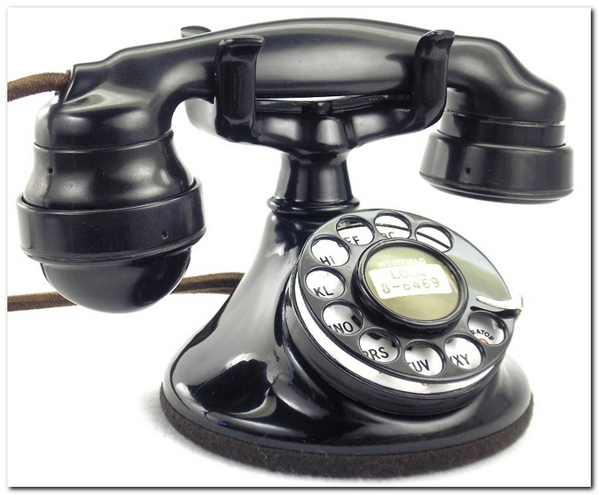
Телефонный аппарат с диском

Slide 8
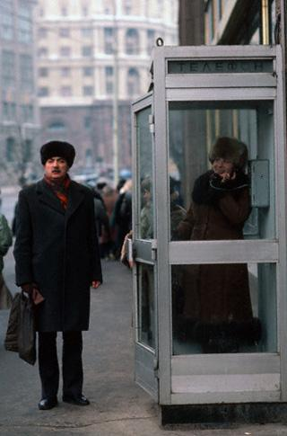
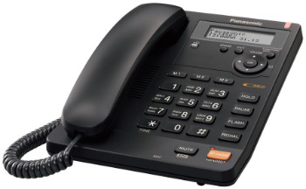
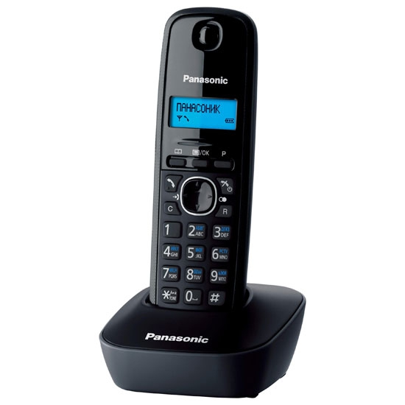
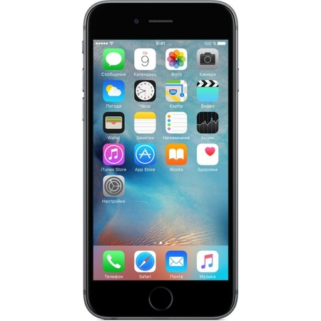
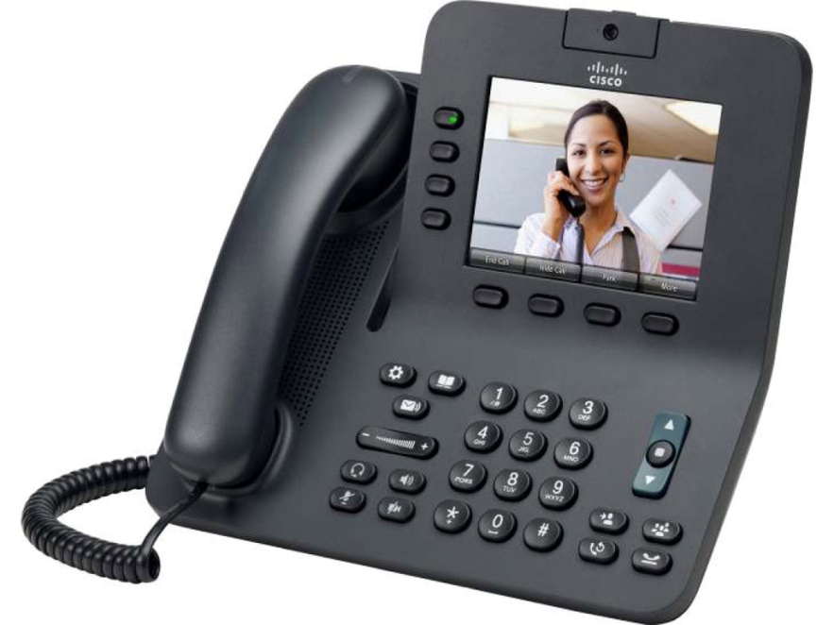
Виды телефонов

Slide 9
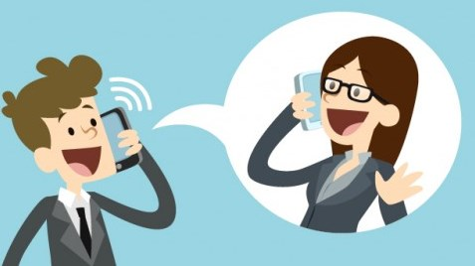
Спасибо за внимание!

